Slide 2
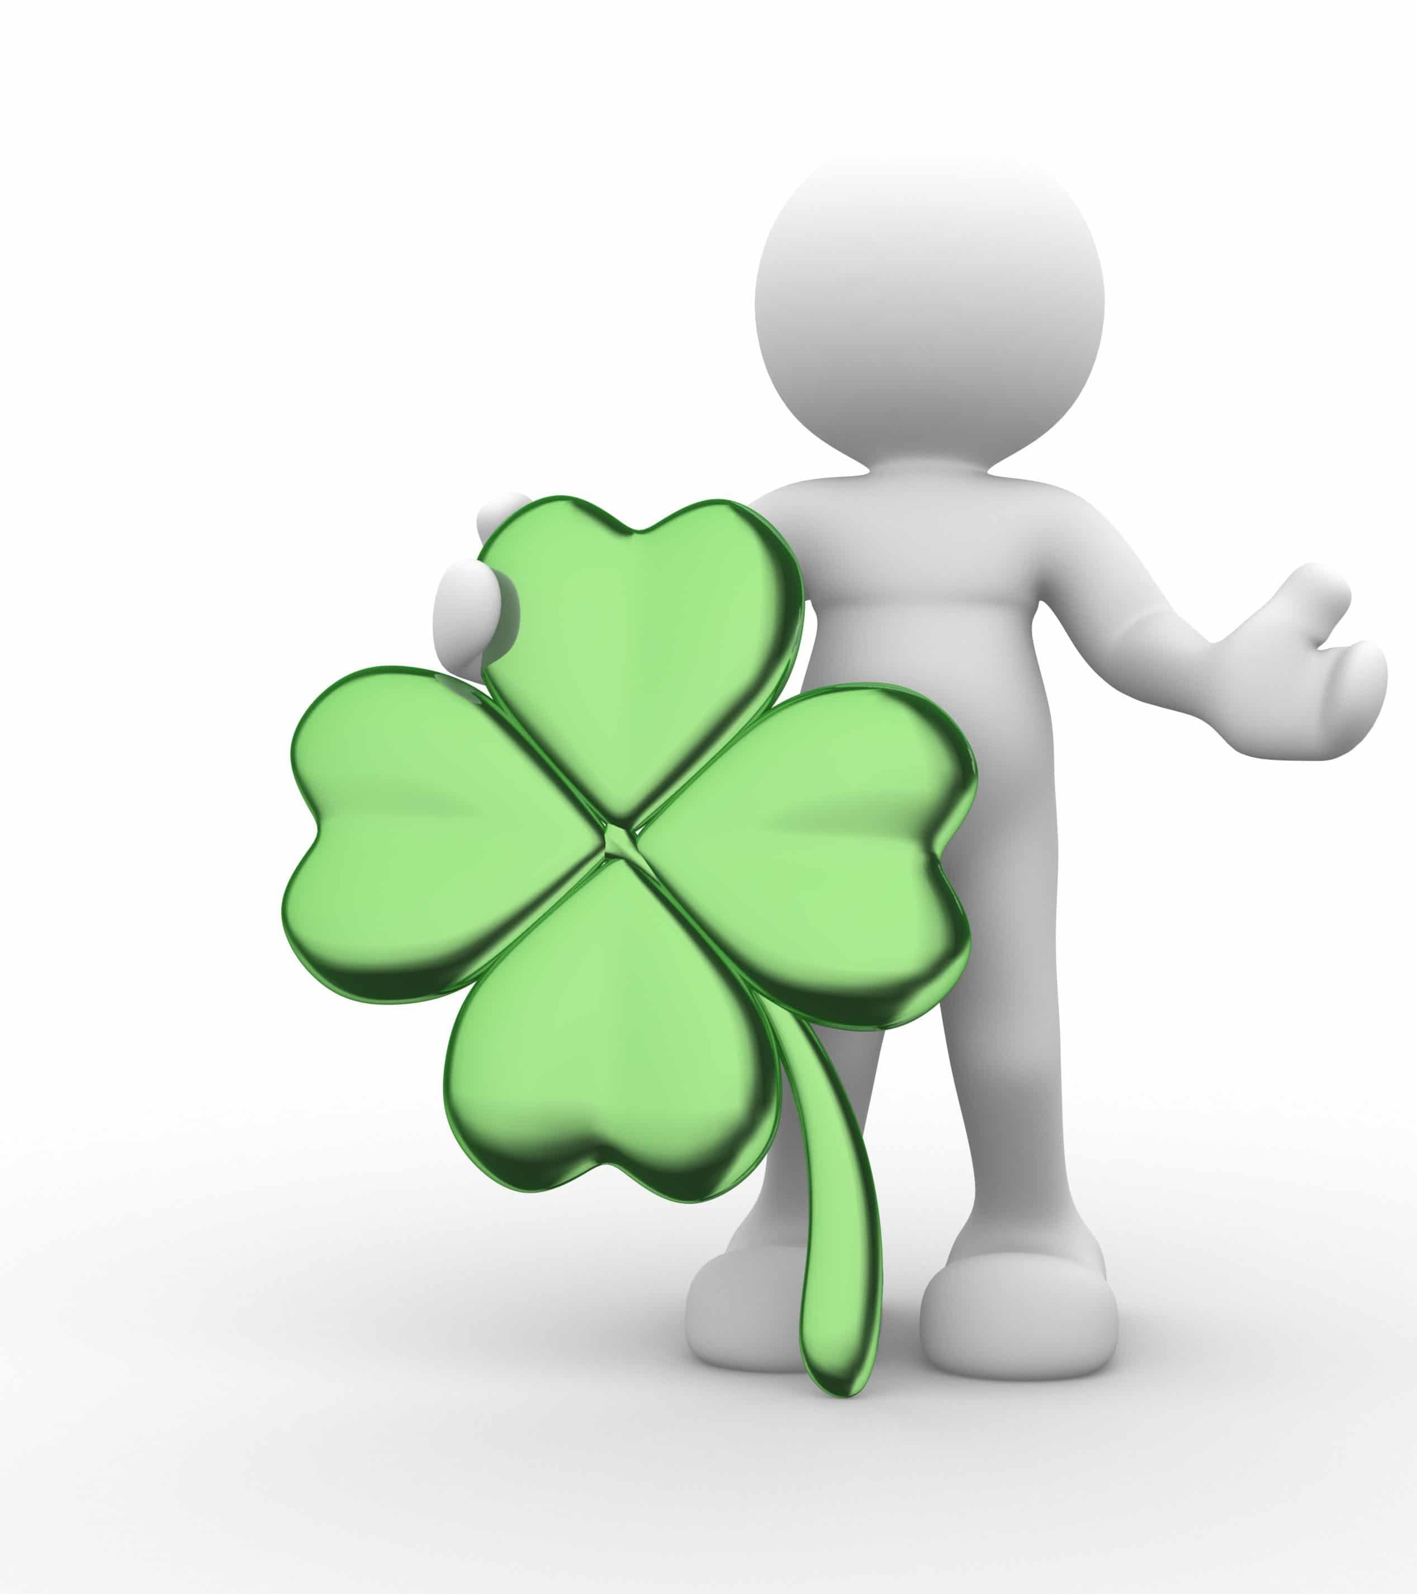
Тест по пройденному материалу

Slide 3
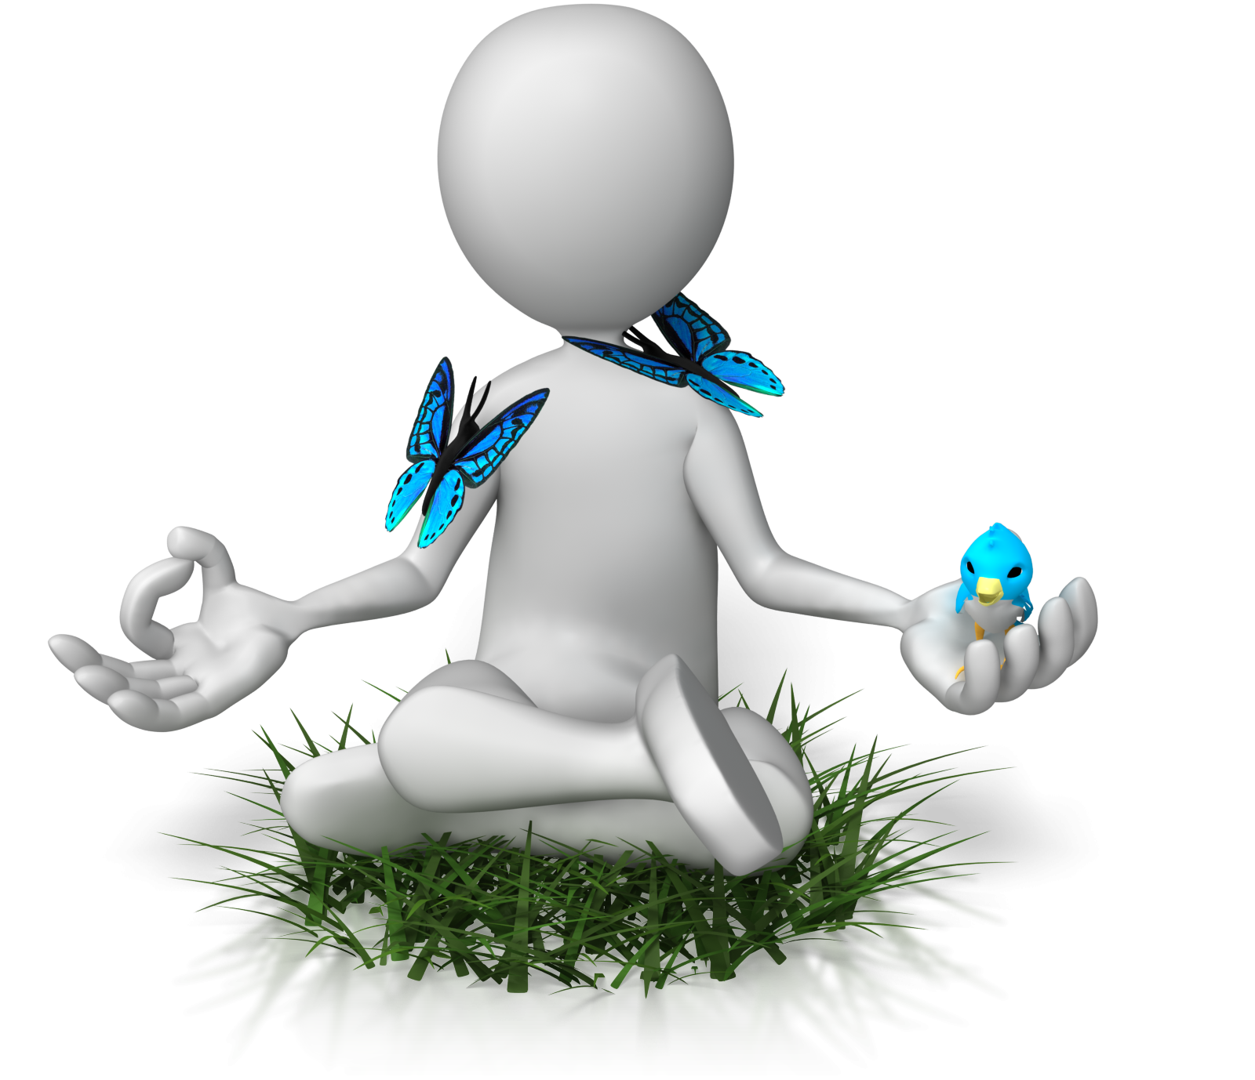
Перед началом теста следует успокоиться и повторить материал из учебника (определения). с. 4-11 с. 12-19 с. 20-29 с.60-67

Slide 4
Даю вам 5 минут. Время пошло.

Slide 5
Готовы?

Slide 6
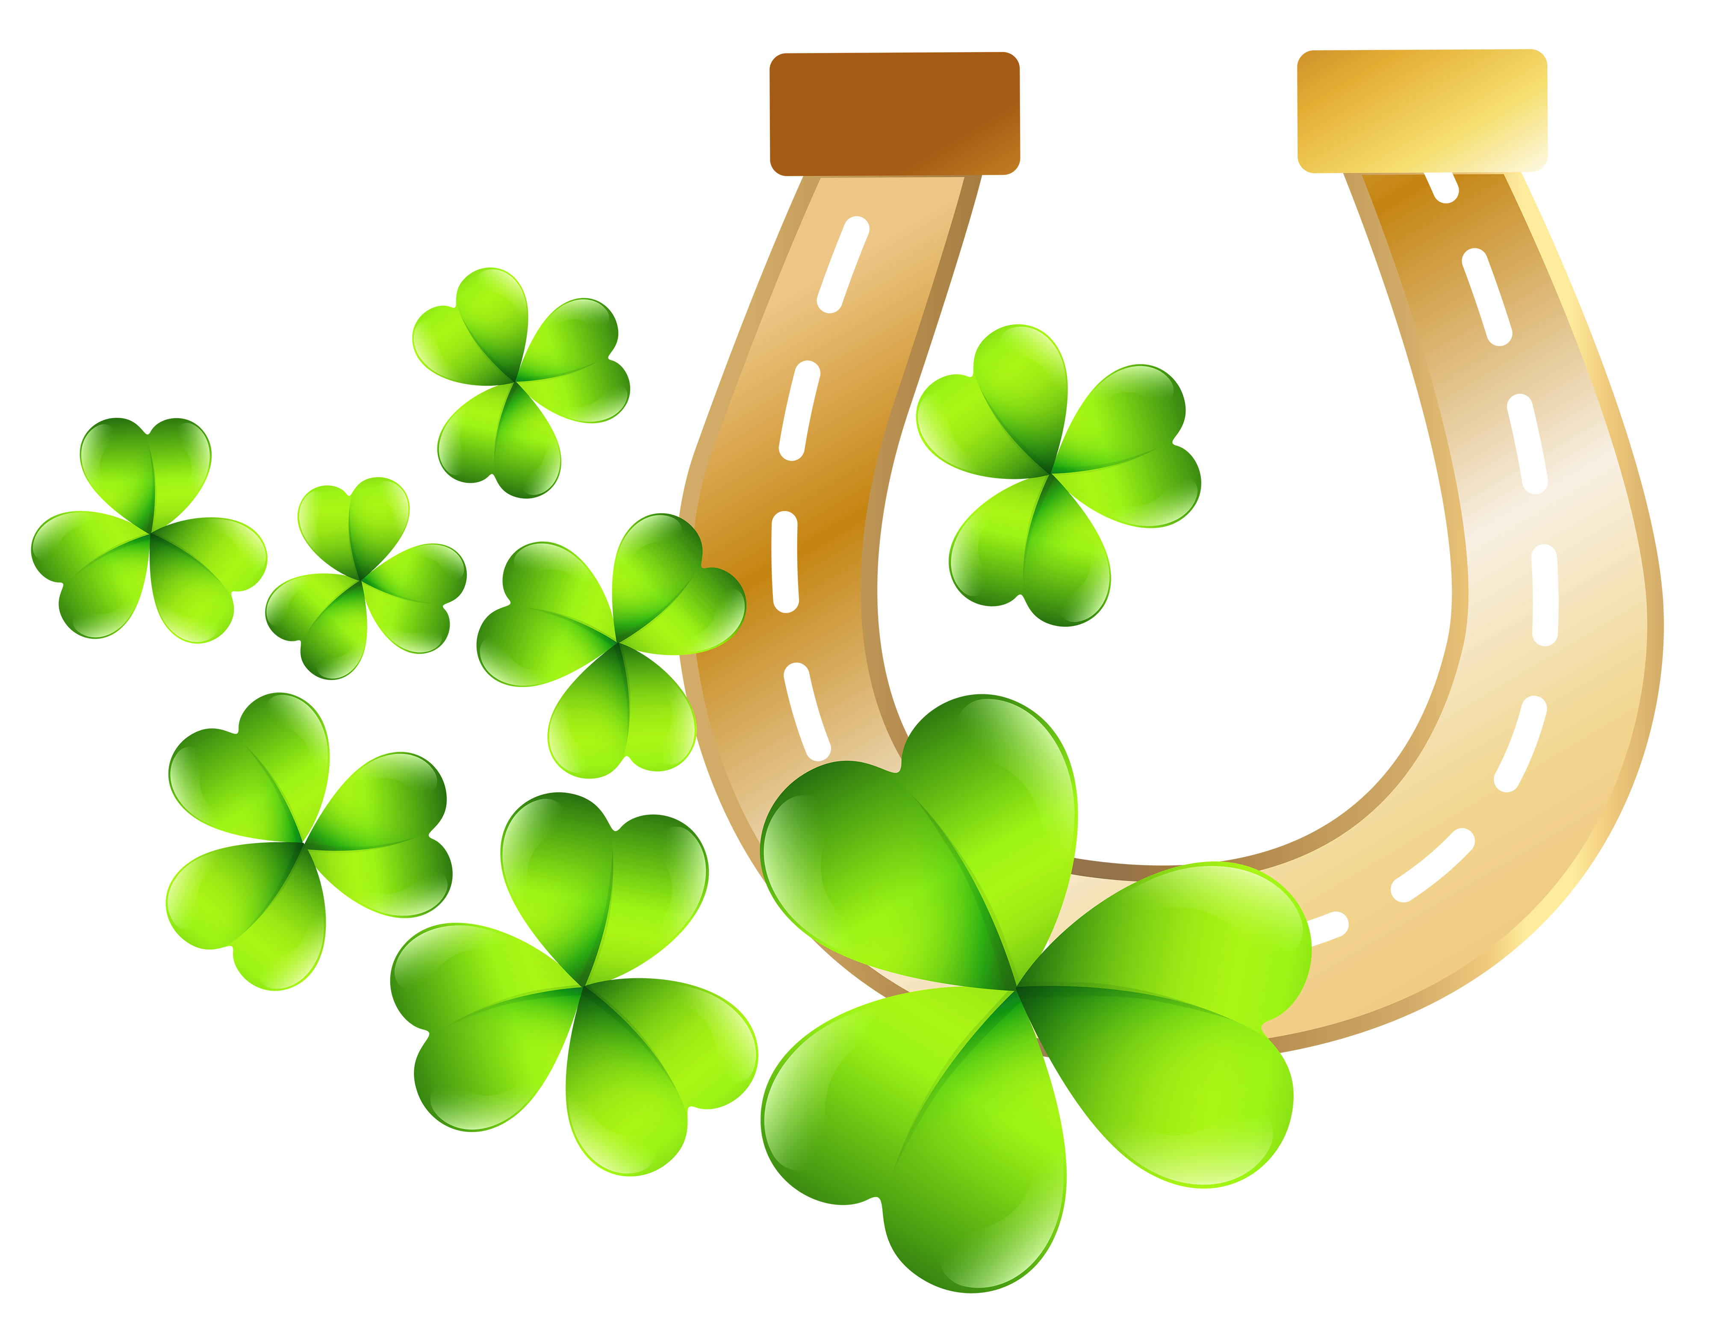
Вопросы с одним правильным вариантом ответа

Slide 7
1. Гимн – это… а) то, что звучит перед занятиями по понедельникам б) торжественная песня, прославляющая кого-то или что-то в)торжественная песня, в которой говорится, что всё будет хорошо

Slide 8
2. День России празднуется… а) 12 июня б) 12 июля в) 12 августа

Slide 9
3. Традиция – это… а) то, что создано обществом б) передача культуры от народа к народу в) передача культуры от поколения к поколению

Slide 10
4. Вера во множество богов – это…
а) христианство
б) культура
в) язычество

Slide 11
4. Вера во множество богов – это…
а) христианство
б) культура
в) язычество

Slide 12
5. 28 июля 988 год
а) Крещение Руси
б) День славянской письменности
в) День создания азбуки

Slide 13
Вопросы с несколькими правильными вариантами ответа

Slide 14
6. Основные религии мира.
а) Христианство
б) Мусульманство
в) Индуизм
г) Иудаизм
д) Буддизм
е) Католицизм

Slide 15
7. Имена создателей азбуки
а) Яков
б) Ной
в) Мефодий
г) Моисей
д) Кирилл

Slide 16
29 ноября Классная работа Тема: «Нагорная проповедь»

Slide 17
Смирение – великая христианская добродетель. Противоположностью смирения является гордыня.

Slide 18
Домашнее задание с. 92 – 99, подготовить пересказ, ответить на вопросы

